Slide 1
MLSA 2024 상반기 FE 체험부스
Microsoft Azure Static App으로
나만의 리액트(React) 포트폴리오 사이트 만들기
-MLSA 김예찬-

Slide 2
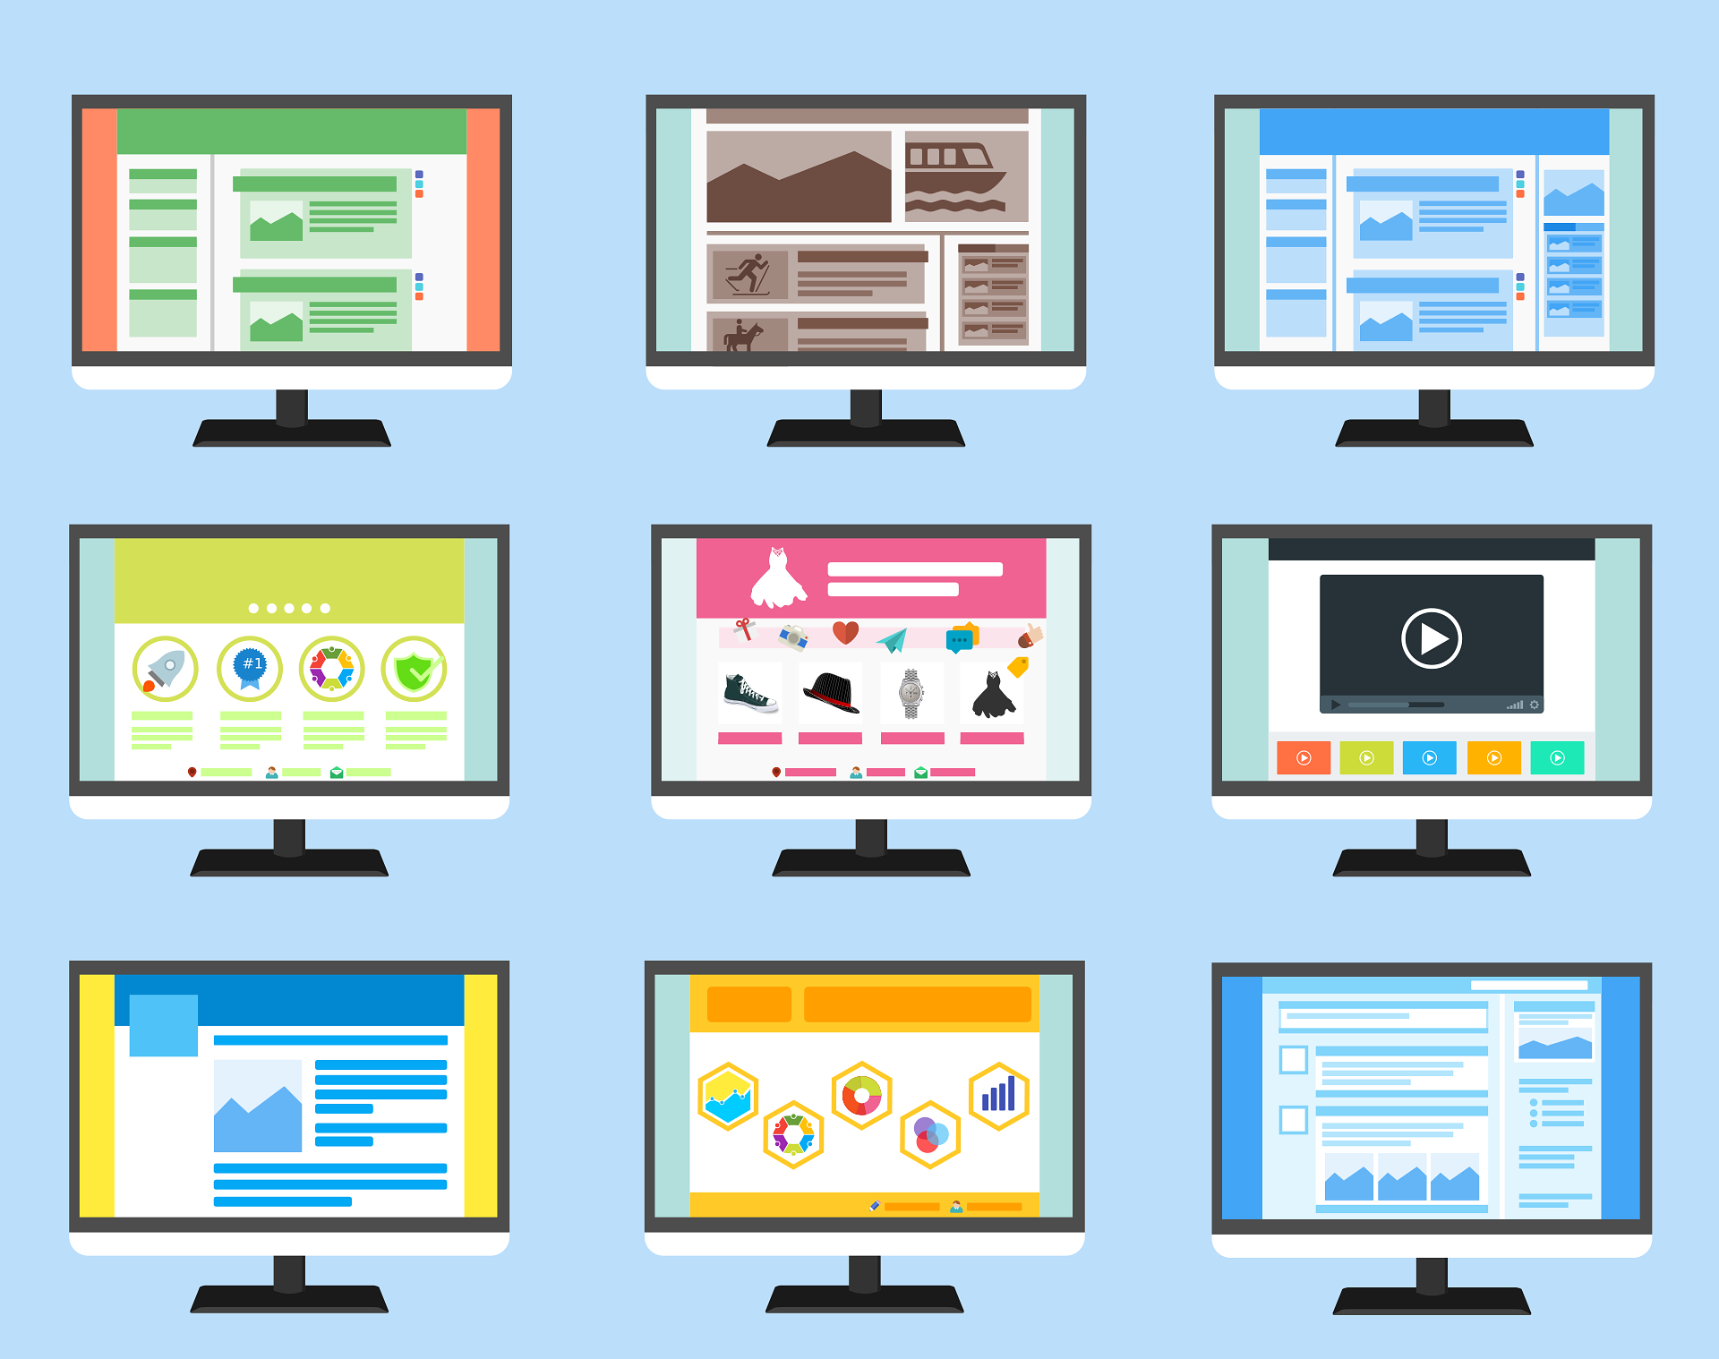
프론트엔드란?
프론트엔드는 웹 페이지나 모바일 앱에서 사용자가 직접 보고 상호작용하는 부분을 말해요.
즉, 화면에 나타나는 모든 디자인, 버튼, 텍스트, 그리고 사용자가 입력하는 부분들이 프론트엔드에 해당합니다.

Slide 3

리액트 (REACT)란?
React는 프론트 엔드에서 사용되는 도구로 마치 레고 블록을 조립하듯이 웹페이지를 만들기 위해 사용됩니다.
각 블록은 작은 부분들을 나타내고, 이 부분들을 조합해서 웹페이지를 만들 수 있어요.

Slide 4
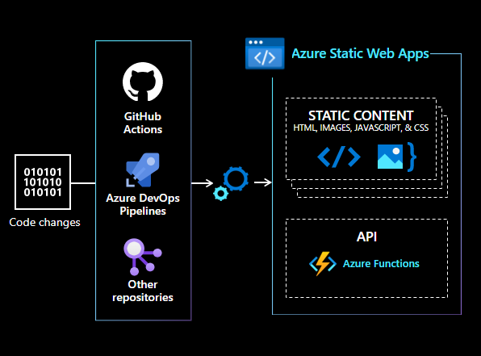
Azure Static WebApp이란?
정적 웹 애플리케이션을 쉽게 배포하고 호스팅할 수 있도록 Microsoft Azure에서 제공하는 서비스입니다.
정적 웹 애플리케이션은 서버측 로직이나 데이터베이스 없이 주로 HTML, CSS, JavaScript 파일로 구성된 웹사이트입니다.
특징: 서버리스, 무료, CI/CD

Slide 5
실습 시간

